Slide 1
Samen verder groeien als parochie in de kracht van de Heilige Geest
Hoe worden de Utrechtse parochies (nog meer) missionair?
Ede, 30 november 2024
+ Willem Jacobus Kardinaal Eijk
Aartsbisschop van Utrecht

Slide 2

Op de eerste plaats hartelijk dank dat jullie vandaag evenals op 11 november vorig jaar naar deze Bisdomdag zijn gekomen om ons samen, biddend tot de Heilige Geest, te beraden op de vraag hoe onze parochies (nog meer) missionair kunnen worden.
Hartelijk ook voor jullie allen als priester, diaken, pastoraal werker, religieus, catechetisch medewerker, diaconaal assistent en andere vrijwilligers sowieso voor jullie grote toewijding en inzet in de parochies

Slide 3
Een bijzonder woord van dank aan de parochies die zo edelmoedig en enthousiast hebben gereageerd op de oproep tijdens de vorige Bisdomdag om missionair te worden. Een verheugend aantal parochies heeft al direct in het eerste jaar van ons 3-jarig project missionaire parochie een aantal mooie en vruchtbare missionaire initiatieven genomen.
In een aantal parochies zijn nog geen missionaire projecten opgezet, maar dat is alleszins begrijpelijk. Diverse parochies verkeren nog in een fase van fusie en kerksluiting of hebben die pas afgesloten. Het ontwikkelen van missionaire projecten vergt een andere cultuur in het pastoraat. Een cultuuromslag kost tijd en moet zorgvuldig worden begeleid. Hierbij kan het aartsbisdom overigens desgewenst hulp bieden.

Slide 4
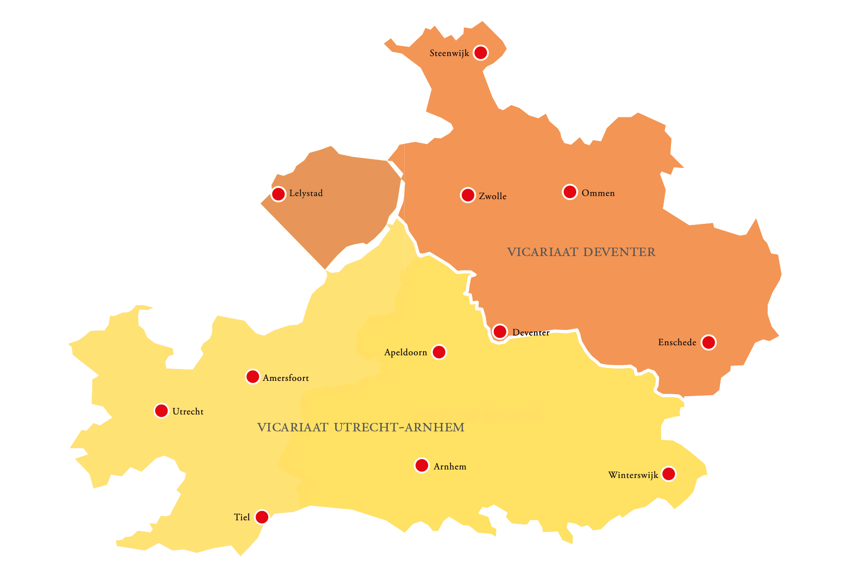
De eerste fase van het missionaire project (februari t/m augustus 2024)
Gesprekken met priesters, diakens en pastorale werk(st)ers in afzonderlijke parochies, gevoerd door van de vicarissen van de drie regiovicariaten samen met een Mevr. Ina Ruiter van X-Pand of Mevr. Mirjam Spruit van het Centrum voor Parochiespiritualiteit in het voorjaar van 2024 over de omvorming van de parochie tot een missionaire parochie.
De ontvangst was overal open en gastvrij

Slide 5
Gesprekken gevoerd aan de hand van vijf vragen
Hoe staan jullie in het proces van de missionaire parochie?
(post-it’s: wat maakt je enthousiast, wat baart je zorgen?)
Wat leeft er al?
  Hoe zie je je eigen rol binnen het team in de missionaire parochie en wat hoop en verwacht je van anderen hierin?
Wat is jullie behoefte aan ondersteuning?
Het aartsbisdom wil minimaal een driejarig project aangaan rondom de missionaire parochie. Stel: we komen na die tijd bij jullie terug. En dan zeg je/zeggen jullie: ‘Dit project heeft toch niet helemaal gebracht wat we ervan gehoopt hadden.’ Waar zou dat dat dan aan kunnen liggen?’
Wat is een eerste/volgende stap die jij/jullie zouden kunnen en/of willen zetten?

Slide 6
Zorgen t.a.v. van opstarten van missionaire projecten
Leeftijd (parochianen, teams, vrijwilligers)
Bezetting dun - gebrek aan menskracht, aan vrijwilligers
Financiën
Lange afstanden; verschil stads- en plattelandsparochies
Haalbaarheid van missionair willen zijn
Hoge werkdruk
Weerstand

Slide 7
In welk stadium van het missionaire proces bevinden de parochies zich naar hun eigen inschatting?
Rood-Wit: Stadium van overleven/kerksluitingen
Wit: Interesse in het missionaire parochieproces; eerste alpha-cursus opgestart
Groen: Het missionaire parochieproces is opgestart; er is al een bouwteam/missionair team gevormd
Blauw: Het missionaire parochieproces ligt op stoom; er is een bouwteam/missionair team actief; er is sprake van actieve groei; de parochie kan een voorbeeld voor andere parochies zijn

Slide 8
Resultaat van de eigen inschatting door de parochies
(in totaal 41 gewone parochies en 4 migrantenparochies)
Rood-wit: 11 parochies
Wit: Het meest genoemd, vooral in combinatie met groen
Groen: 10 parochies, met een actief missionair team/bouwteam
Blauw: Enkele parochies, die aangeven andere parochies te kunnen ondersteunen

Slide 9
Behoefte aan ondersteuning door het aartsbisdom
Met betrekking tot vraag 4: ‘Wat als geen begeleiding zou zijn …, dan …’
’Dan zou er niemand zijn geweest die tussendoor had nagevraagd hoe het ging‘
’Dan hadden we het beleid van kleine stapjes over het hoofd gezien‘
’Aan onze spirit ligt het niet!‘

Slide 10

Wat leeft er al?
Gezinszondagen
    9 parochies zijn hier al mee bezig
    6 starten ermee na de zomer van 2024 of in januari 2025
    overige parochies: overal koffie na de Mis, tijd voor ontmoeting

Slide 11
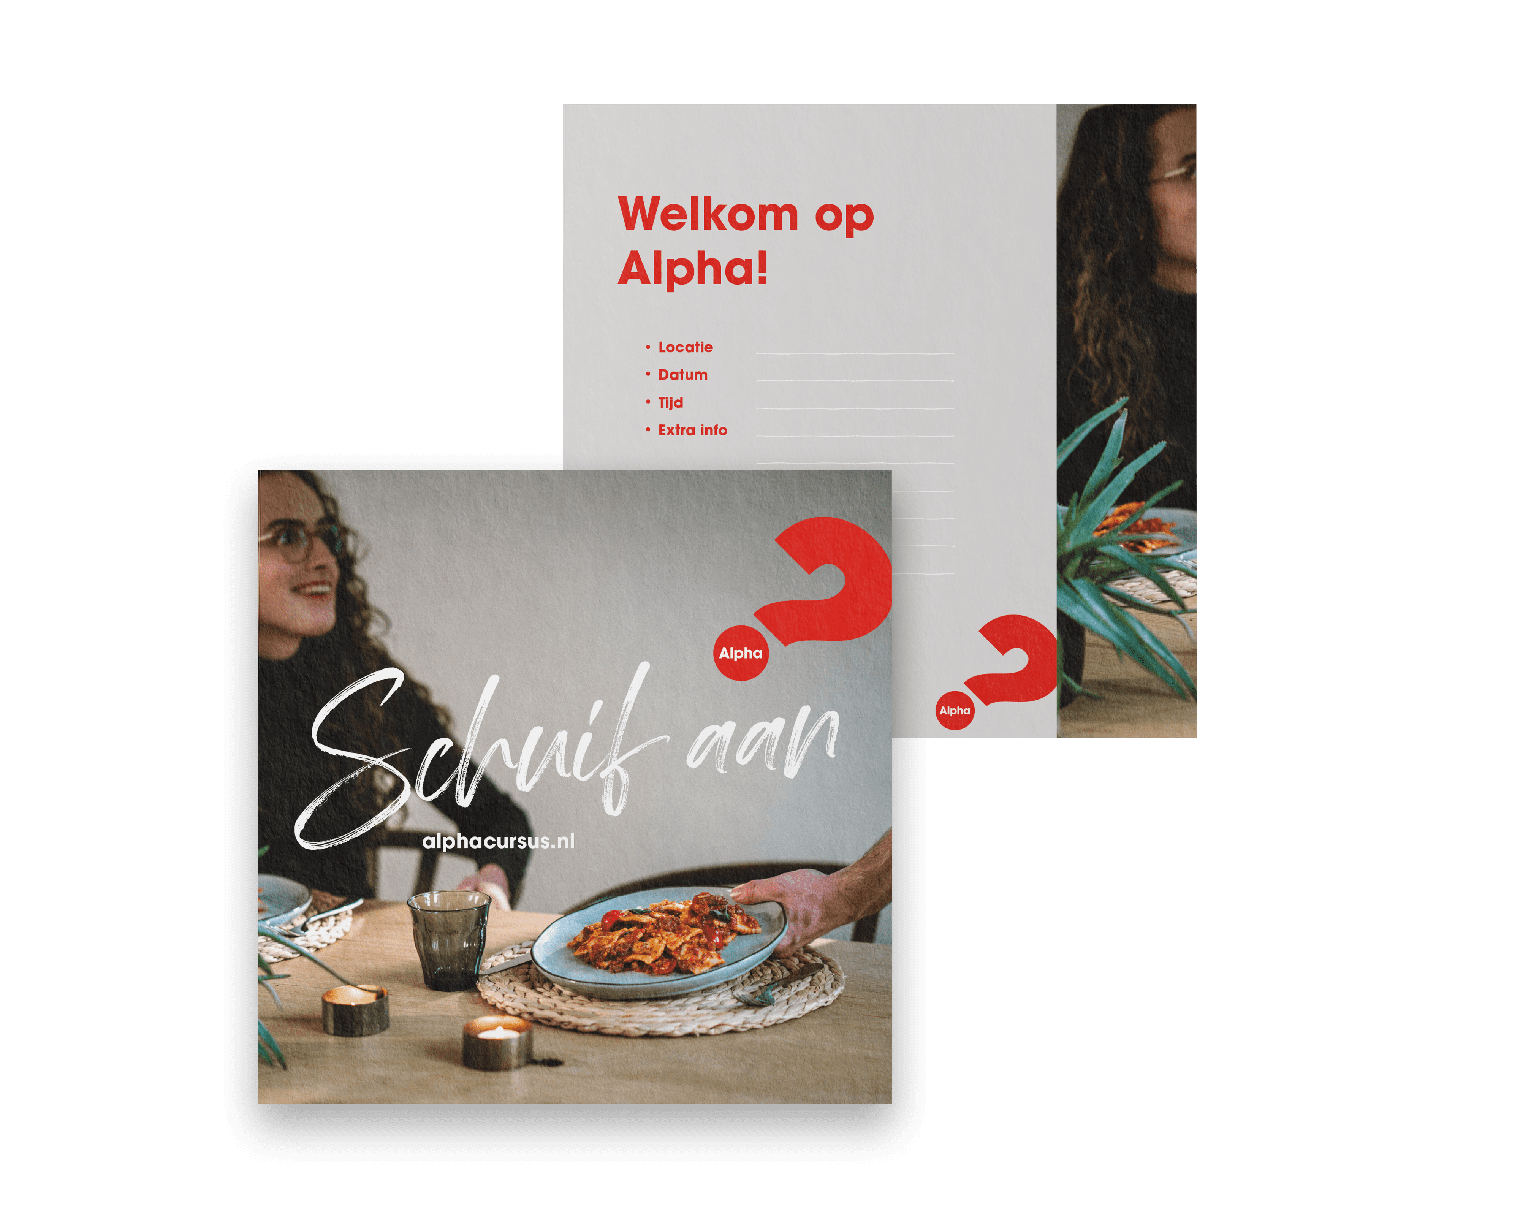
Wat leeft er al?
Alpha-cursus:
    Loopt al in 10 parochies
    In 4 parochies al meerdere keren

Slide 12

Wat leeft er al?
Begin met cultuur van gebed: 8 parochies

Slide 13
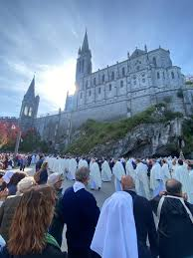
Wat leeft er?
Missionaire projecten, waaronder
bedevaarten en diaconale initiatieven:
    In 13 parochies
    Ook table talk/Kom en zie/Milk & Honey/Koemi

Slide 14
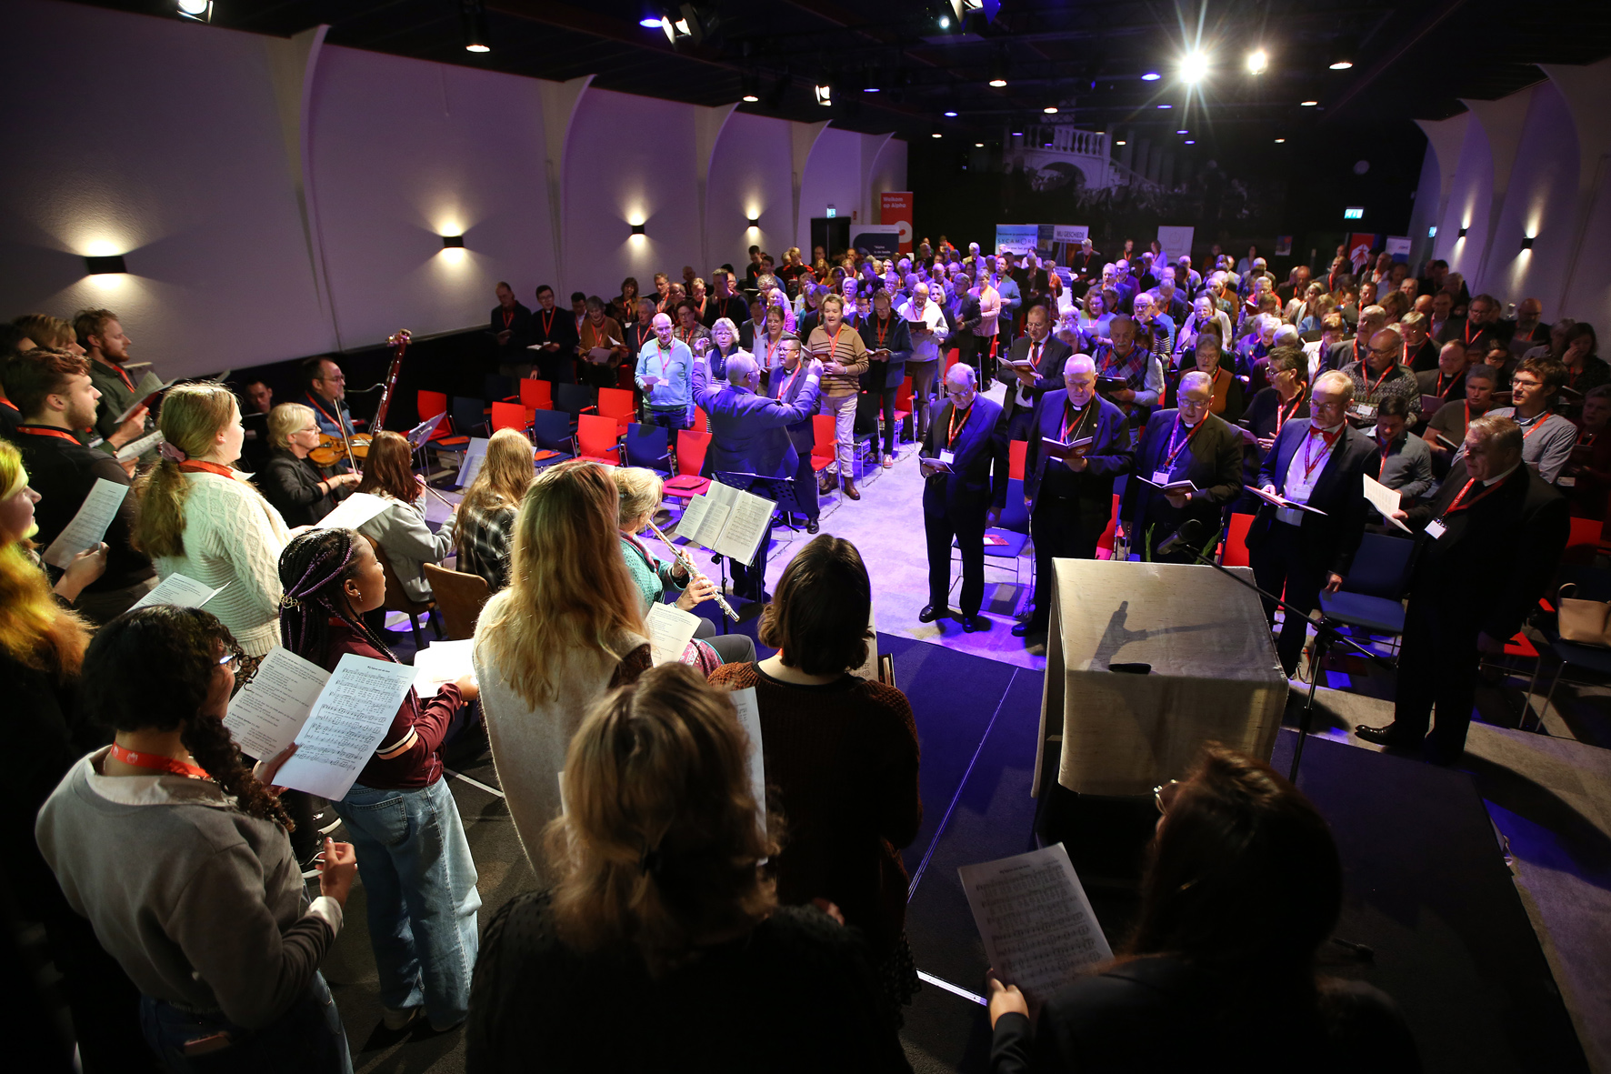
Wat leeft er al?
Bisdomdag: zeer gewaardeerd, net als vicariaatsdagen
Bisdomdag 11 november 2023

Slide 15
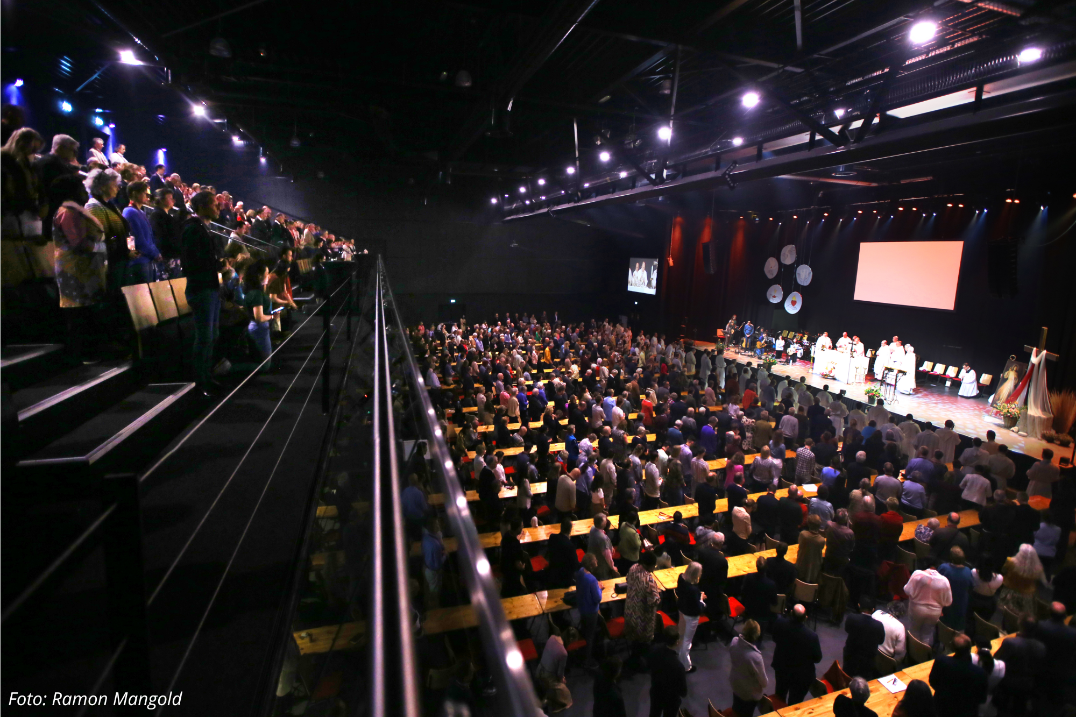
Wat leeft er al?
Landelijke Missionaire parochiedagen:
    9 parochies
    actieve deelname
    terugkomdagen
Landelijk Mini-conferentie Missionaire parochie
Basiliek, Veenendaal, 6 april 2024

Slide 16
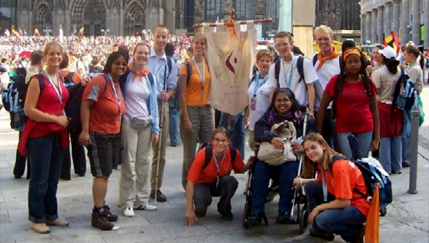
Wat leeft er al?
Tieners/jongerengroepen: 9 parochies
Jongerengroep van de parochie Licht van Christus

Slide 17
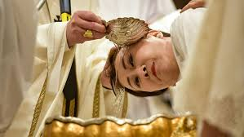
Wat leeft er?
Een bemoedigend fenomeen: 12 parochies melden ieder jaar een groeiend aantal jonge mensen dat bij hen aanklopt om tot de Kerk toe te treden

Slide 18
Missionaire initiatieven die er al zijn:
Bezoekdienst aan nieuwe bewoners
Zaterdags ontbijt met coördinatoren van de werkgroepen
Leesgroepen rond het boek Als God renoveert van James Mallon
Geloofsverdiepingscursus voor vrijwilligers (15 avonden per jaar)
Jeugddag
Kledingbank: Hier mensen uitnodigen om naar de kerk te komen
N.a.v. vicariaatsdagen: Priesters, diakens en pastorale werk(st)ers in parochies al begonnen om gebed te implementeren

Slide 19
Wat is uw behoefte aan ondersteuning door het aartsbisdom?
Omgaan met weerstand
Input/vorming: toerustingsdagen en inspiratie
Nabijheid, steun: zorg en betrokkenheid vanuit het bisdom
Begeleiding in veranderproces (maatwerk)
Opbouwwerker vanuit het bisdom
Missionaire Parochie – inhoud en positie missionair team
’Best practices’ in kaart
Steun bij samenwerking met buurtparochies
Financieel/ beleid
Nieuw materiaal voor liturgische muziek

Slide 20
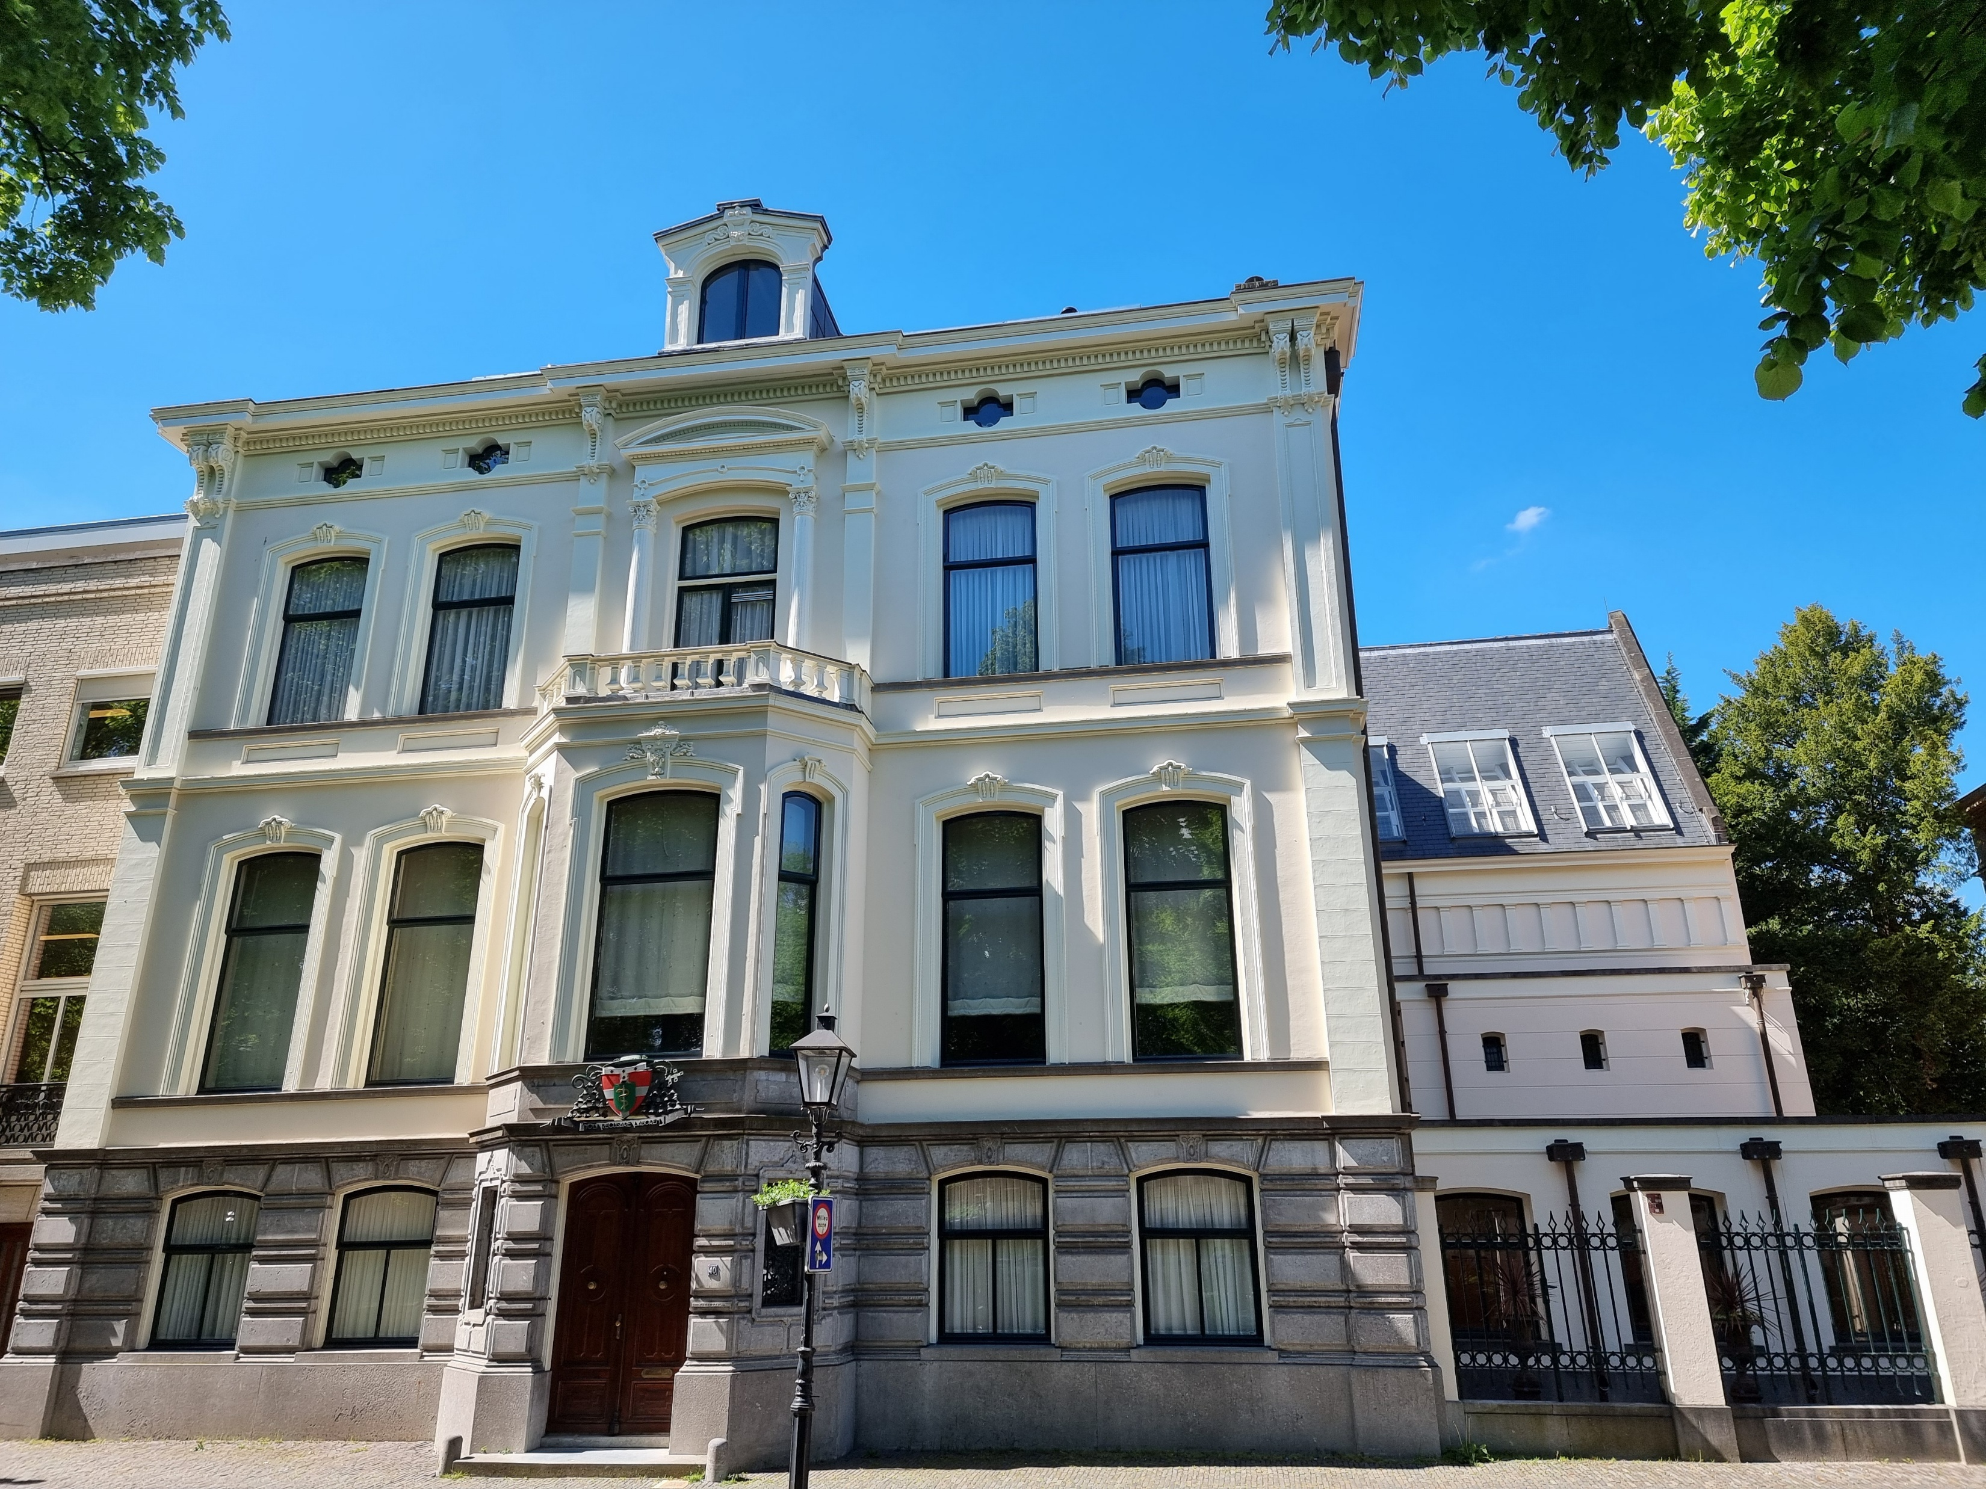
De aanbod van het aartsbisdom voor ondersteuning in ket kader van het missionaire project hoort u aan het einde van deze Bisdomdag.
Het eerste en wellicht belangrijkste punt van het aanbod van het aartsbisdom noem ik echter nu al.

Slide 21
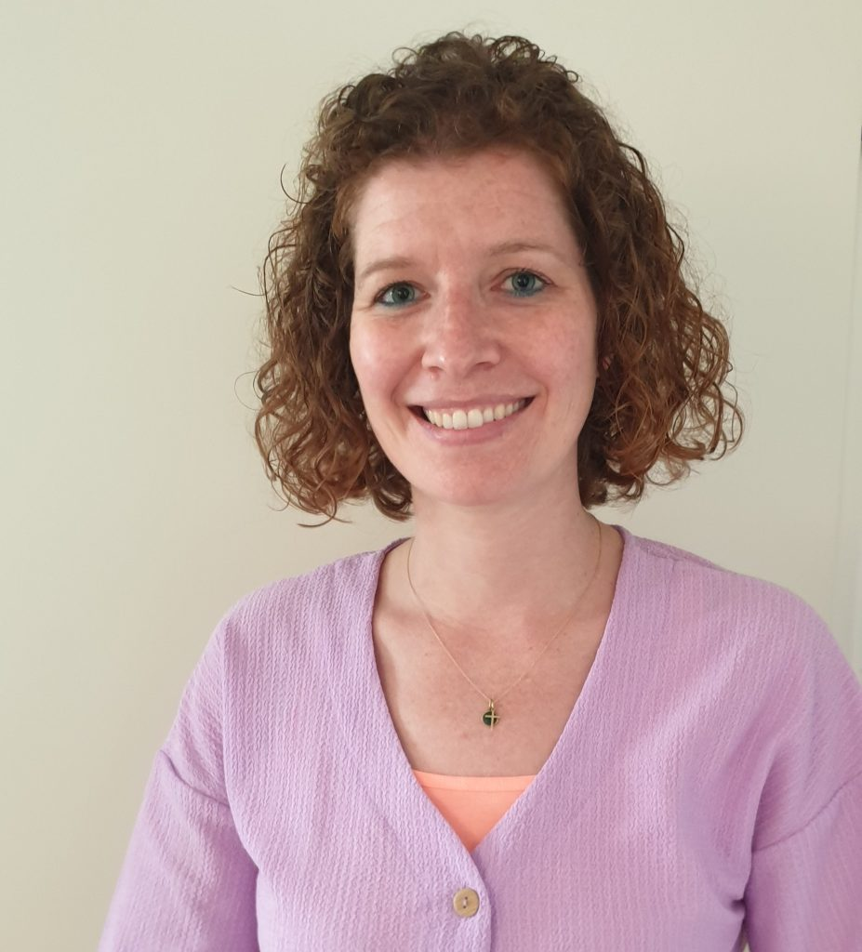
Dienstverlener missionaire parochie
    Mevr. Stephie The-Mertens
    vanaf 1 december 2024

Slide 22
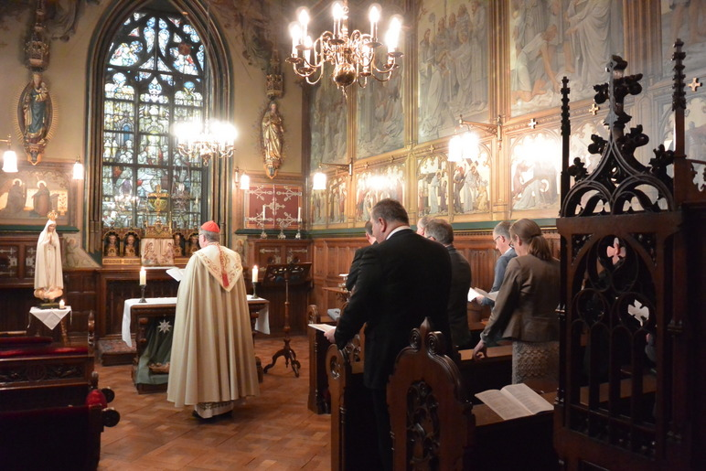
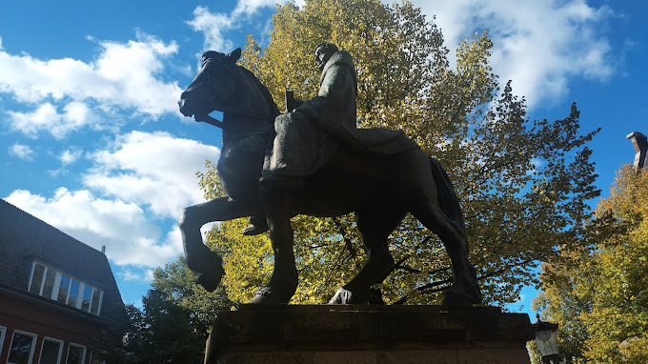
Laten we ons vandaag bidden tot de Heilige Geest dat Hij ons innerlijk verlicht zodat we de wegen ontdekken waarlangs wij van onze parochies echte missionaire parochies kunnen maken en mensen weer met Christus en zijn Evangelie in contact kunnen brengen. Doen we dat op voorspraak van de Heilige Maagd Maria, de moeder van God, en de
H. Willibrord, de patroon van ons aartsbisdom
Ontvangst replica beeld van Maria van Fatima tijdens vespers in kapel bisschopshuis te Utrecht, 6 januari 2017
Standbeeld van St. Willibrord in Utrecht bij de Janskerk

